Slide 1
Emociones para aprender a conocernos
Programa de Integración Escolar
Corporación educacional San José.

Slide 2
¿Cómo manejar la ira en niños con estrés y dificultades de autoregulación?
Para muchos niños no es sencillo ya que aún no han desarrollado habilidades de autorregulación y en otros puede haber diagnósticos a la base como TDAH, problemas del desarrollo, autismo, etc.

Slide 3
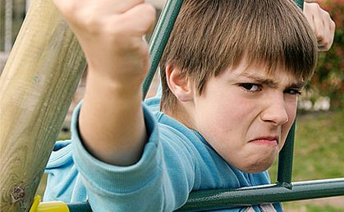
¿Cómo explicar qué es el enojo y para qué sirve?
Aprender cómo controlar la ira en niños no es sencillo.
Un paso previo es que lo pongamos en practica en nosotros mismos.
La ira es una emoción, te puedes sentir que estás irritable, molesto, tenso o enojado. Aún así no es malo.
Tiene una función: es como tu cuerpo te cuenta que hay algo que te molesta, y que tienes que solucionarlo.
Todos nos enfadamos en algún momento. Mamá y papá también se enfadan.

Slide 4
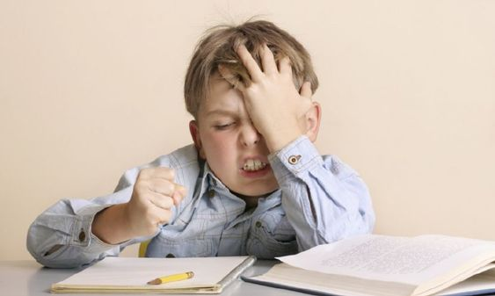
¿Cómo explicar qué es el enojo y para qué sirve?
Puesto que el enojarse o la ira es una emoción necesaria, es importante ayudar a los hijos a expresarla de forma adecuada.
No con violencia, pegando o gritando no es la forma.
Tenemos que proporcionarles un modo para expresar con palabras.

Slide 5
Semaforo de la emoción
Si a nuestros hijos les cuesta expresar verbalmente sus emociones, podemos utilizar el semáforo de las emociones, en donde pueden indicarnos como se sienten.

Slide 6
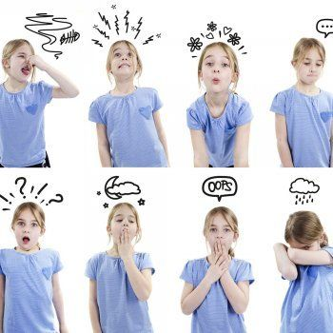
Tips para aprender a relajarnos y bajar el estrés cuando aparece.
Salir de la situación (físicamente).
Irse a una habitación distinta de donde ha ocurrido el problema.
Salir al jardín si hubiese.
Mamá /Papá me llevan de paseo si se puede.
Busca un rincón relajante / tranquilo ( Puedes hacer un rincón).

Slide 7
Tips para aprender a relajarnos y bajar el estrés cuando aparece.
Salir de la situación (cambiar a otra actividad divertida).
Ver un programa de televisión favorito.
Jugar en familia .
Juegar con plastilina.
Hacer un dibujo.
Escuchar música.

Slide 8
Tips para aprender a relajarnos y bajar el estrés cuando aparece.
Otras técnicas:
Empezar a contar números hasta que nos calmemos (1- 10).
Abrazarse muy fuerte.
Escribir las preocupaciones en un papel (o dibújalas) y después romper el papel.
Pensar en cosas que hacen feliz.

Slide 9
Tips para aprender a relajarnos y bajar el estrés cuando aparece.
Ejercicio de respiración :
1: inspira como si hueles una flor expira como si soplaras una vela.
2.- Respiración profunda mientras Mamá o Papá cuenta hasta 10.
3.- Inspirar y soplar suavemente burbujas de jabón .

Slide 10
Tips para aprender a relajarnos y bajar el estrés cuando aparece.
La técnica es muy simple y consiste colocar el dedo en el punto de inicio y recorrer el 8 con el dedo mientras respira en una de las mitades y expirar en la siguiente.
Puedes dibujar un 8 o imprimir y pintarlo.
Técnica de respiración «Lazy 8 Breathing»

